Slide 1
Infezioni da CRE: gli strumenti di intervento
Gian Maria Rossolini
Dip. Medicina Sperimentale e Clinica
Università di Firenze
SODc Microbiologia e Virologia
A.O.U. Careggi, Firenze

Slide 2
Cosa sono i CRE ?
CRE = Carbapenem-Resistant Enterobacteria
Meccanismo di resistenza: produzione di carbapenemasi
(KPC, OXA-48, VIM, NDM …)
Prevalentemente:
Klebsiella pneumoniae
Più raramente:
Escherichia coli
Enterobacter
Serratia
Citrobacter

Slide 3
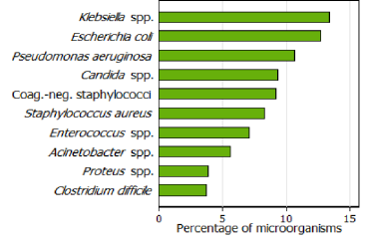
Klebsiella pneumoniae è la causa più frequente di infezione nosocomiale in Italia
HAI-NET PPS 2011-12

Slide 4
Carba-R Klebsiella:
diffusione rapida e massiccia in Italia
MRSA
Carba-R Klebsiella
Proportion %
EARS-NET

Slide 5
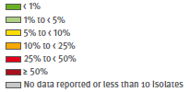
Carbapenem-R Klebsiella
SMART
dati 2015
Media: 37%
Range: 6 – 61%
Italia: al secondo posto in Europa per gravità del problema
EARS-NET

Slide 6
Le infezioni invasive da CRE (Klebsiella) sono associate ad elevata mortalità
Autore | Paese | No. Pz | Mortalità
Nguyen, DMID 2010 | USA | 48 | 30 giorni: 42%
Ben-David, CMI 2011 | Israele | 42 | In ospedale: 69%
Zarkotou, CMI 2011 | Grecia | 53 | Complessiva: 53%
Qureshi, AAC 2012 | USA | 41 | 28 giorni: 39%
Tumbarello, CID 2012 | Italia | 125 | Complessiva: 42%
Navarro, CMI 2013 | Spagna | 40 | 30 giorni: 50%
Tumbarello, JAC 2015 | Italia | 447 | 14 giorni: 39%
Girmenia, BMT 2015 | Italia | 87* | 3 mesi: 70%
* Pazienti soggetti a trapianto allogenico di cellule staminali ematopoietiche

Slide 7
Per i CRE restano pochi antibiotici attivi
K. pneumoniae KPC+
K. pneumoniae OXA-48+
E. coli NDM+
Antibiotico | MIC mg/L (S/I/R)
Amp/Sulb | >32 R
Pip/Tazo | >128 R
Ceftriaxone | >64 R
Ceftazidime | >64 R
Cefepime | >64 R
Ertapenem | >32 R
Imipenem | >32 R
Meropenem | >32 R
Amikacina | >64 R
Gentamicina | 2 S
Ciprofloxacina | >4 R
Tigeciclina | 1 S
Colistina | 0.25 S
Antibiotico | MIC mg/L (S/I/R)
Amp/Sulb | >256 R
Pip/Tazo | >128 R
Cefotaxime | >64 R
Ceftazidime | 64 R
Cefepime | 16 R
Ertapenem | 32 R
Imipenem | 2 S
Meropenem | 4 I
Amikacina | 4 I
Gentamicina | 1 S
Ciprofloxacina | >32 R
Tigeciclina | 1 S
Colistina | 0.5 S
Antibiotico | MIC mg/L (S/I/R)
Amoxi/Clav | >64 R
Pip/Tazo | >128 R
Cefotaxime | >64 R
Ceftazidime | >64 R
Cefepime | >64 R
Ertapenem | >32 R
Imipenem | 8 I
Meropenem | 16 R
Amikacina | >64 R
Gentamicina | >16 R
Levofloxacina | >8 R
Tigeciclina | 0.5 S
Colistina | 0.5 S
Giani T, et al. J Clin Microbiol 2009;47:3793–3794.
Giani T, et al. J Clin Microbiol 2014;52:2702–2705.
D’Andrea MM, et al. J Clin Microbiol 2011;49:2755–2758.

Slide 8
Open Forum Infectious Diseases 2015
Uso di associazioni di 2-3 antibiotici
Colistina: backbone nelle terapie anti-CRE

Slide 9
Incremento di resistenza alla colistina in Carba-R Klebsiella (dati da due sorveglianze nazionali italiane)
Trovati in
21/21 centri
Trovati in
13/25 centri
Proporzione di COL-R (%)
2011:
Sorveglianza AMCLI-CoSA
2013-14:
Sorveglianza EuSCAPE
Giani et al – Euro Surv 2013
Monaco et al – Euro Surv 2014

Slide 10
Per i ceppi resistenti a colistina e carbapenemi restano pochissimi antibiotici attivi
Antibiotico | MIC mg/L (S/I/R)
Amoxi/Clav | >64 R
Pip/Tazo | >256 R
Ceftriaxone | >64 R
Ceftazidime | >64 R
Cefepime | >64 R
Ertapenem | >32 R
Imipenem | >32 R
Meropenem | >32 R
Amikacina | >64 R
Gentamicina | 1 S
Ciprofloxacina | >4 R
Tigeciclina | 1 S
Colistina | >8 R
Fosfomicina | >64 R
Cloramfenicolo | >16 R
Antibiotico | MIC mg/L (S/I/R)
Amoxi/Clav | >64 R
Pip/Tazo | >256 R
Ceftriaxone | >64 R
Ceftazidime | >64 R
Cefepime | >64 R
Ertapenem | >32 R
Imipenem | >32 R
Meropenem | >32 R
Amikacina | >64 R
Gentamicina | >8 R
Ciprofloxacina | >4 R
Tigeciclina | 4 R
Colistina | >8 R
Fosfomicina | >64 R
Chloramfenicolo | >16 R
Ceppo XDR
Ceppo PDR

Slide 11
I nuovi farmaci anti-CRE e il loro spettro di attività
Ceftazidime
Avibactam
KPC
OXA-48
Imipenem
Relebactam
KPC
Meropenem Vaborbactam
KPC
Aztreonam
Avibactam
KPC
OXA-48
Metallo-enzimi
Plazomicina
KPC
OXA-48
(Metallo-enzimi)
Cefiderocol
KPC
OXA-48
Metallo-enzimi

Slide 12
2017

Slide 13
Infezioni da CRE: gli strumenti di intervento
Infection control
Strategia integrata
multidisciplinare
Sorveglianza
epidemiologica
Prevenire la diffusione

Slide 14
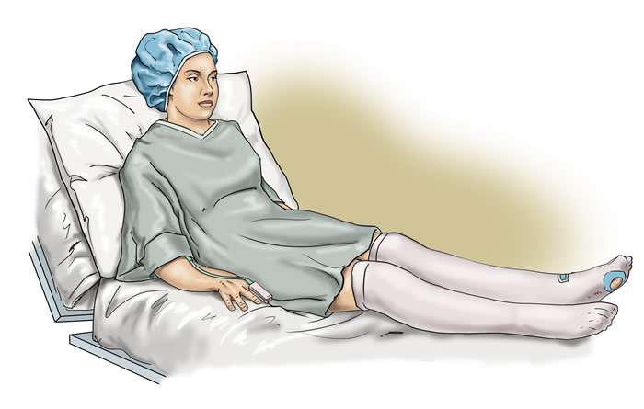
Ricerca di colonizzazione da parte di CRE all’ingresso in ospedale e durante la degenza
Sorveglianza pro-attiva
(Colonizzazione respiratoria)
Colonizzazione intestinale
I pazienti colonizzati da CRE sono la principale fonte di contaminazione in ospedale
I pazienti colonizzati da CRE devono essere gestiti in modo da evitarne la trasmissione agli altri pazienti

Slide 15
Infezioni da CRE: gli strumenti di intervento
Nuovi antibiotici
Antimicrobial stewardship
Infection control
Strategia integrata
multidisciplinare
Nuovi diagnostici
Sorveglianza
epidemiologica

Slide 16
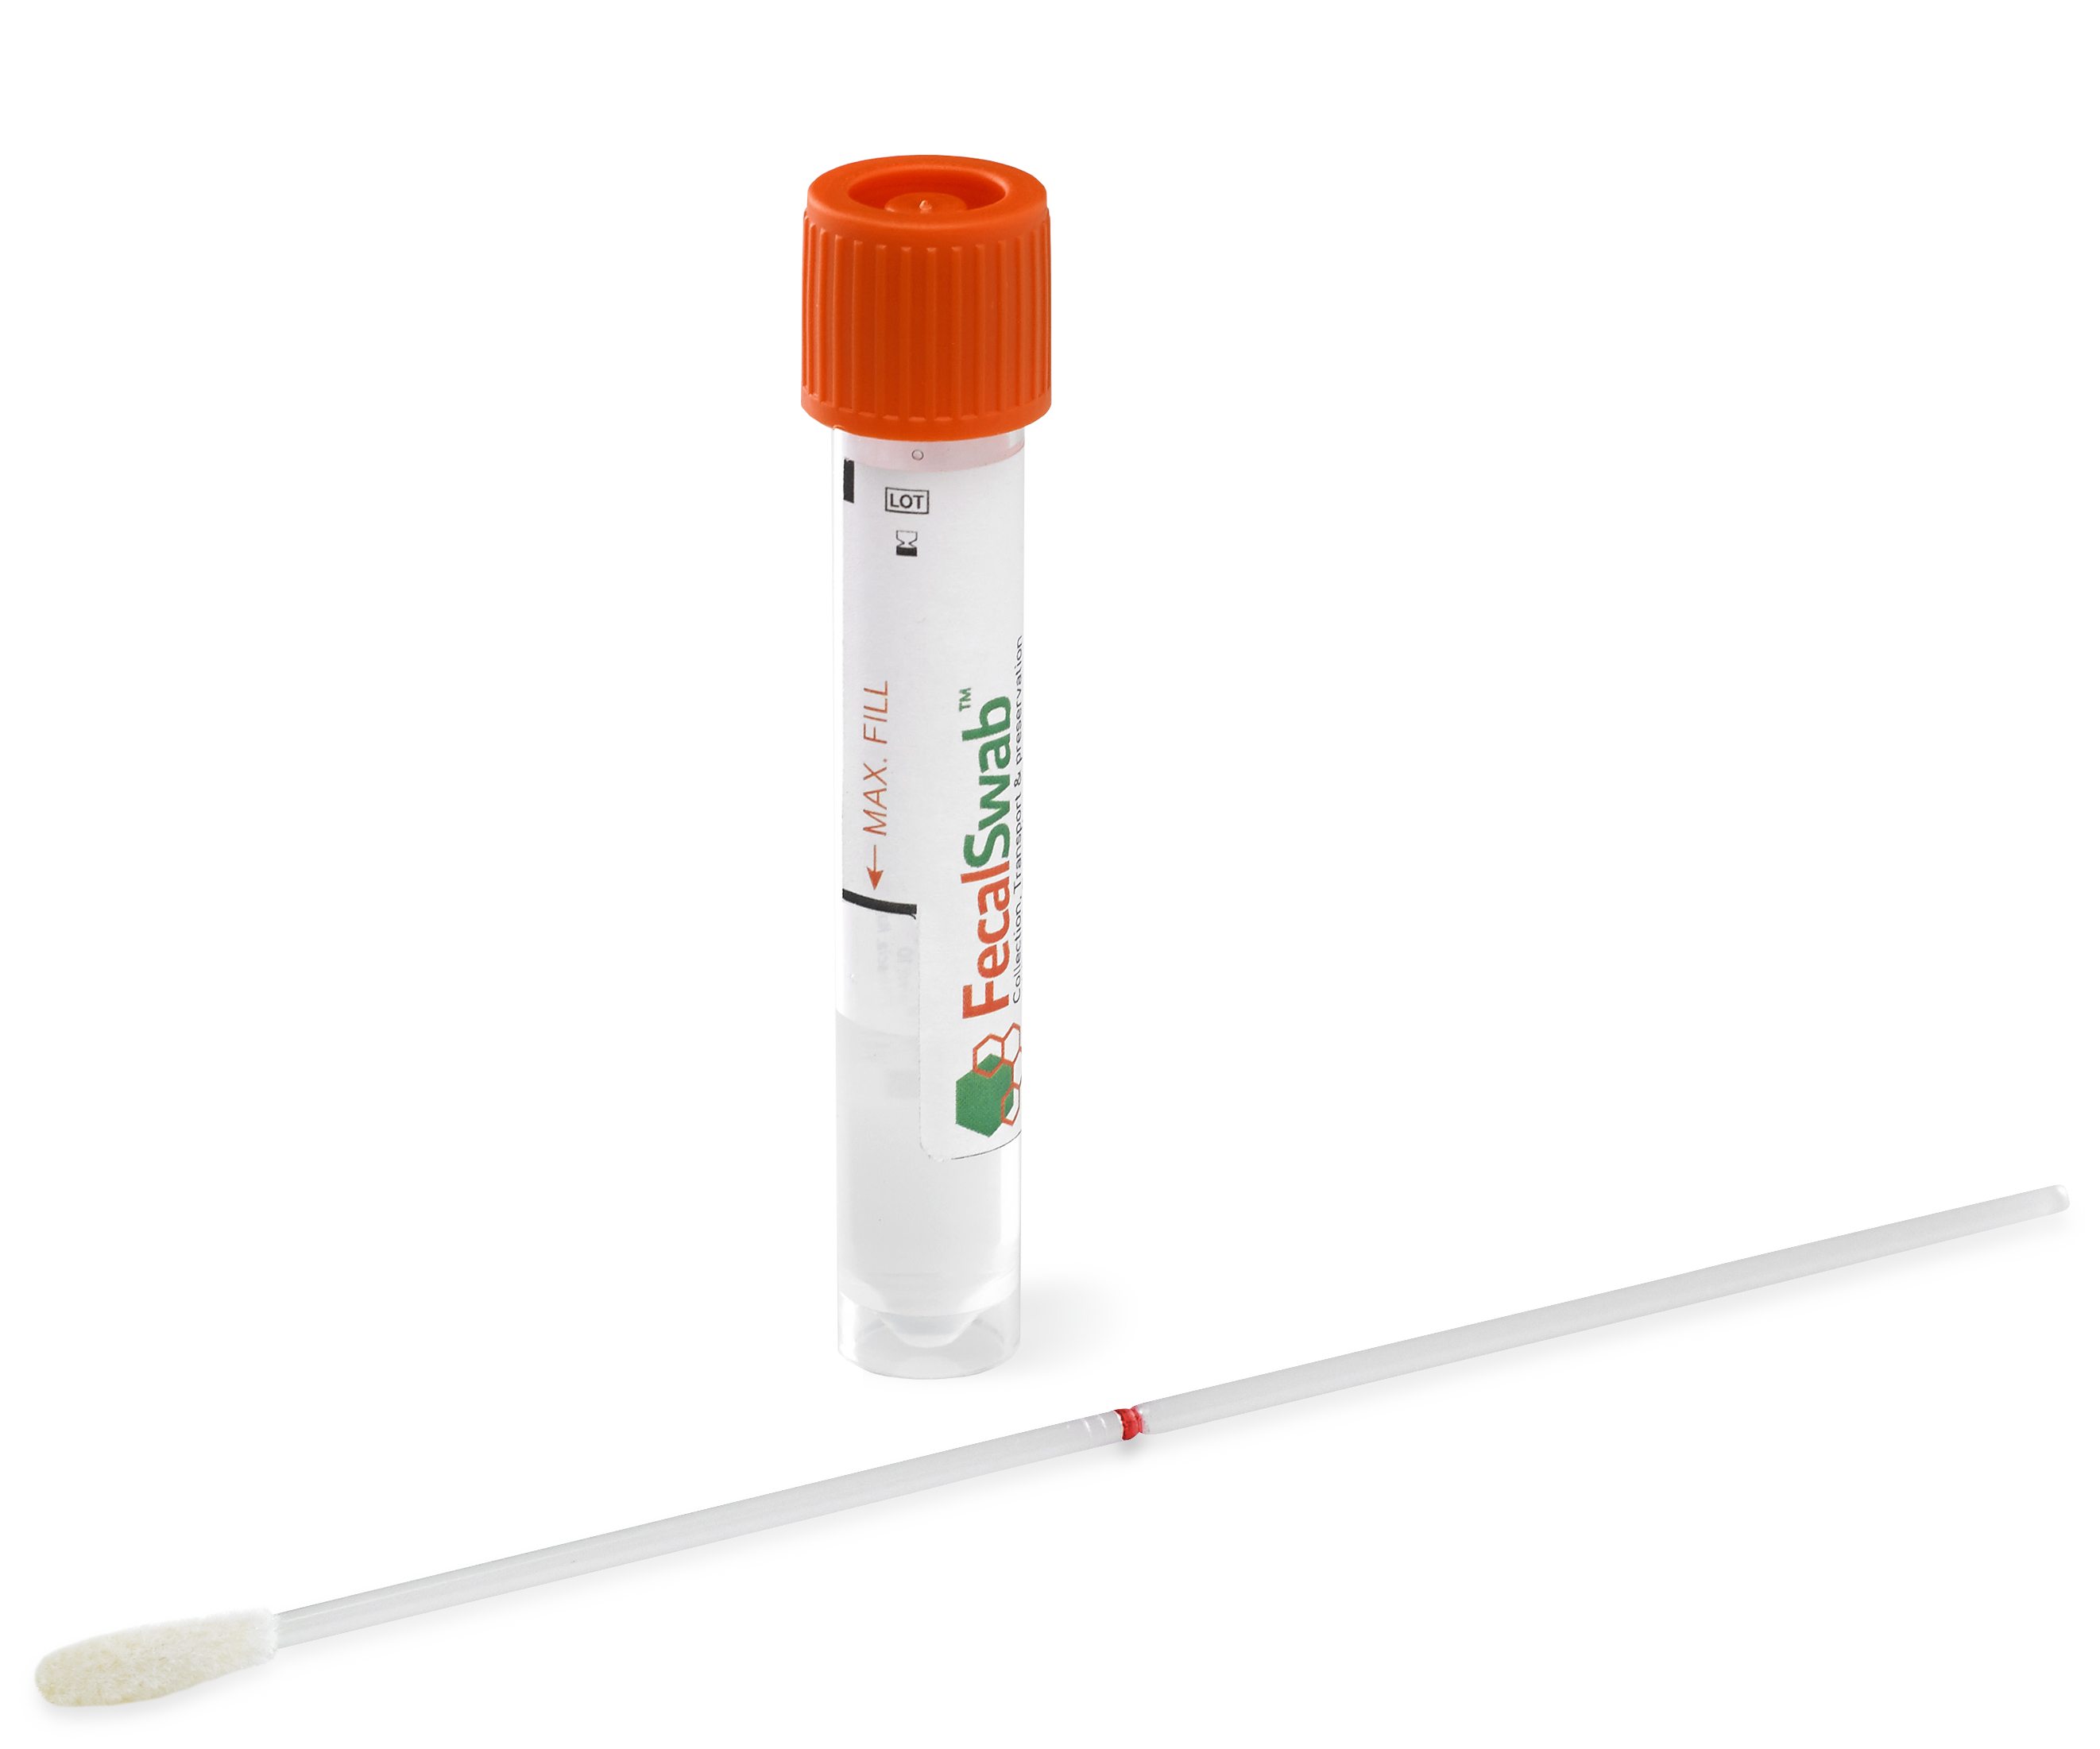
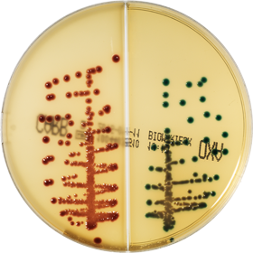
Analisi molecolare per la sorveglianza pro-attiva rapida
Tampone rettale
Test molecolare
Cultura su terreno cromogeno
Rilevazione CRE in 1-2 ore
Rilevazione CRE in 24-48 ore

Slide 17
Infezioni da CRE: gli strumenti di intervento
Nuovi antibiotici
Antimicrobial stewardship
Infection control
Strategia integrata
multidisciplinare
Nuovi diagnostici
Sorveglianza
epidemiologica
Strategie alternative
Vaccini
Trapianto microbiota
Batteriofagi

Slide 18
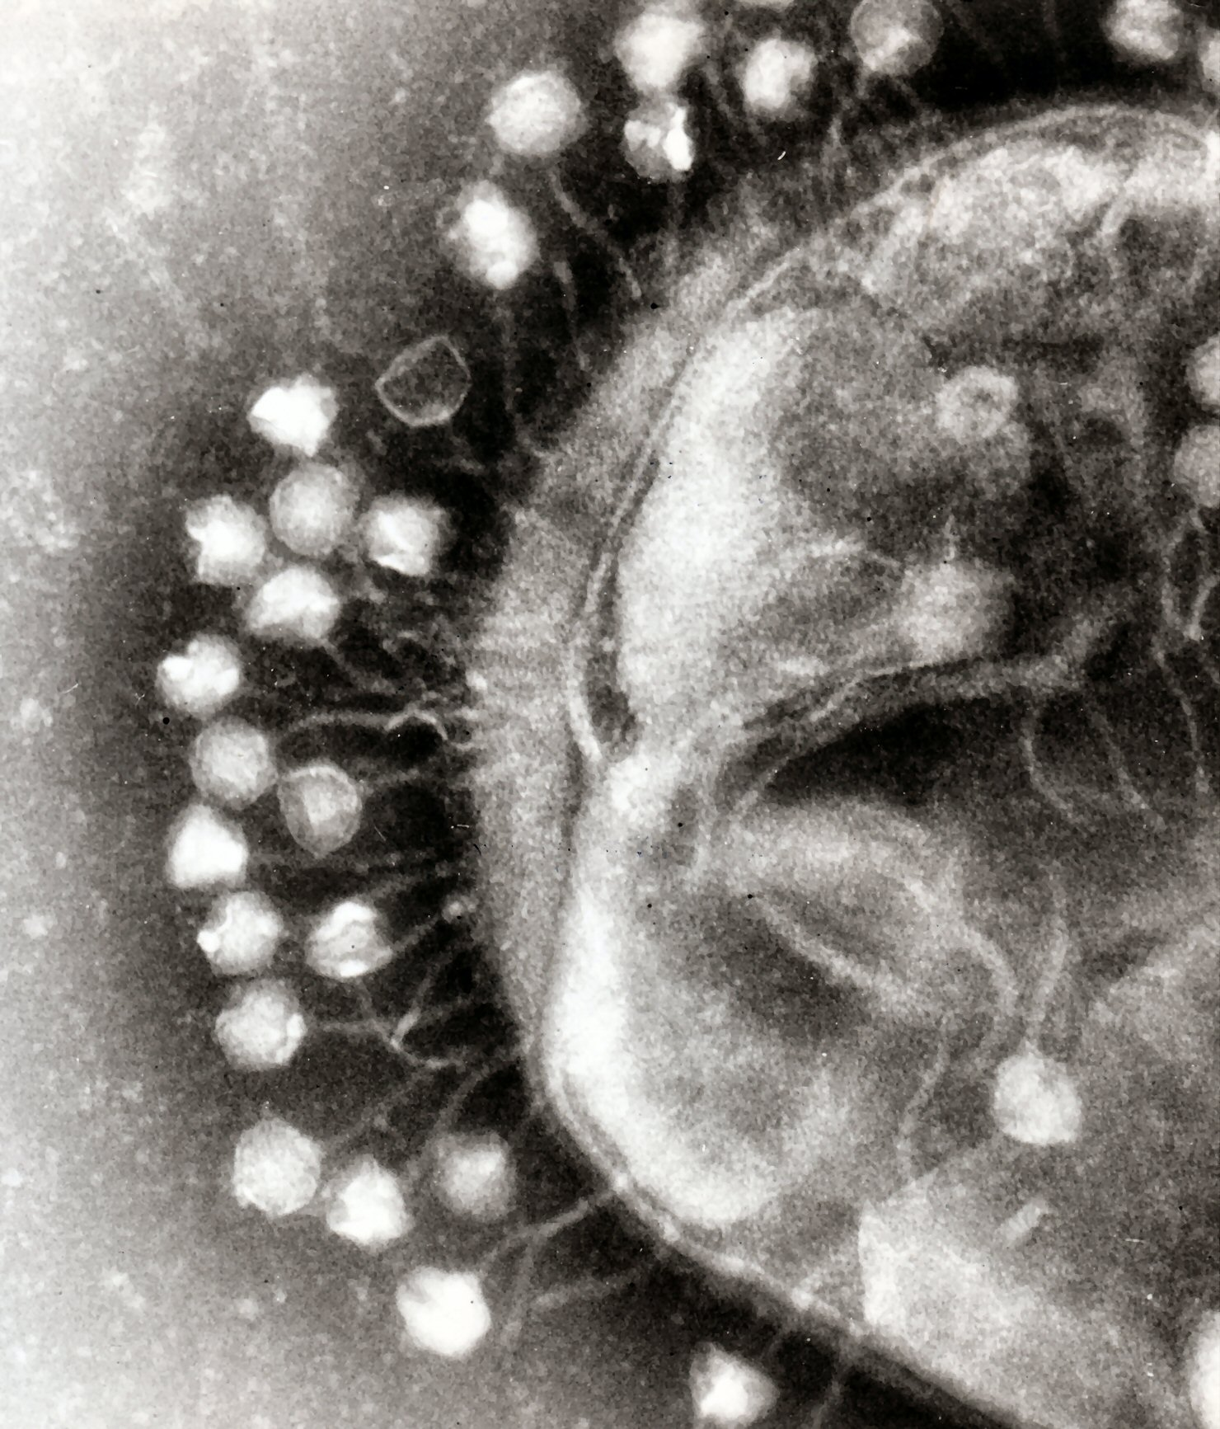

Slide 19
Infezioni da CRE: gli strumenti di intervento
Nuovi antibiotici
Antimicrobial stewardship
Infection control
Strategia integrata
multidisciplinare
Nuovi diagnostici
Sorveglianza
epidemiologica
Strategie alternative
Vaccini
Trapianto microbiota
Batteriofagi
Informazione Formazione

